Slide 1
YESS運用マニュアル RIJYEM
RIJYEM
Youth Exchange Support System
アクセスURL
地区用 ／ https://yess.rijyec.org/mp/rijyec/
学生用 ／ https://yess.rijyec.org/mp/rijyec/mypage.php
クラブ用／ https://yess.rijyec.org/mp/rijyec/mypage.php
マニュアルダウンロード
URL ／ https://rijyec.org/archives/category/shiryou/yess
RIJYEM YESS策定委員会研修部門委員 本間啓介
©2017 RIJYEM. All rights reserved.

Slide 2
YESS運用概要図
YESSでは、９０％の入力作業を学生とクラブが行います。
地区委員会
OUT、IN学生
スポンサークラブ
ホストクラブ
作業項目
YESSマッチング
書類管理
保険関係
入力項目
基本情報
名前
住所
電話番号
保護者情報
マンスリーレポート
など
ＹESS
入力項目
ホストファミリー
会長
幹事
担当委員長
カウンセラー
受入高校情報
カウンセラーレポート
Youth Exchange Support System
RIJYEM緊急時対応

Slide 3
目次
入力時期目安 | ページ名 | 作業者 | 説明
当初 | 地区委員長がログインする | 地区委員長 | ログイン方法
当初 | 地区委員会情報の確認 | 地区委員長 | 委員会の住所TEL
当初 | YESSを便利に使うために | 地区委員 | 委員の登録
説明 | 応募申込方法を変更する | 地区委員会 | 入力方法の変更
説明 | 学生リストの画面の説明
説明 | 学生情報編集の画面
10月-12月 | OBS詳細情報 | OBS学生本人 | 申込用URL
10月-12月 | OBS学生本登録 | 地区委員会 | 交換年度を選んで本登録
12月-2月 | OBSクラブ登録 | 地区委員会 | OBSにクラブを登録、MOU
12月-2月 | OBSクラブ情報 | クラブ | 会長、幹事、青少年奉仕委員長など
1月-4月 | IBS詳細情報 | IBS学生本人 | 入力URL
1月-4月 | OBS学生本登録 | 地区委員会 | 交換年度を選んで本登録
1月-4月 | IBSクラブ登録 | 地区委員会 | IBSにクラブを登録、MOU
1月-4月 | IBSクラブ情報 | クラブ | 会長、幹事、青少年奉仕委員長など
3月-5月 | IBSカウンセラー届 | クラブ | アップロード
4月-5月 | IBSホスト高校情報 | クラブ | 高校名、校長先生、担任など
4月-5月 | IBSホストファミリー情報 | クラブ | 【重要】ホストファミリー追加、滞在時期変更
4月-6月 | OBSとIBSのAF,GF | 地区委員会 | アップロード
5月-7月 | 交換学生入国日処理 | 地区委員会 | 【重要】ステータス変更／自宅出発日
7月-8月 | IBSボランティア誓約書 | クラブ | アップロード
9月-翌7月 | IBSマンスリーレポート | クラブ | アップロード
9月-翌7月 | IBSカウンセラー報告 | クラブ | アップロード
7月-8月（帰国時随時） | 交換学生帰国処理 | 地区委員会 | 【重要】ステータス変更／帰国日、卒業帰国、早期帰国

Slide 4
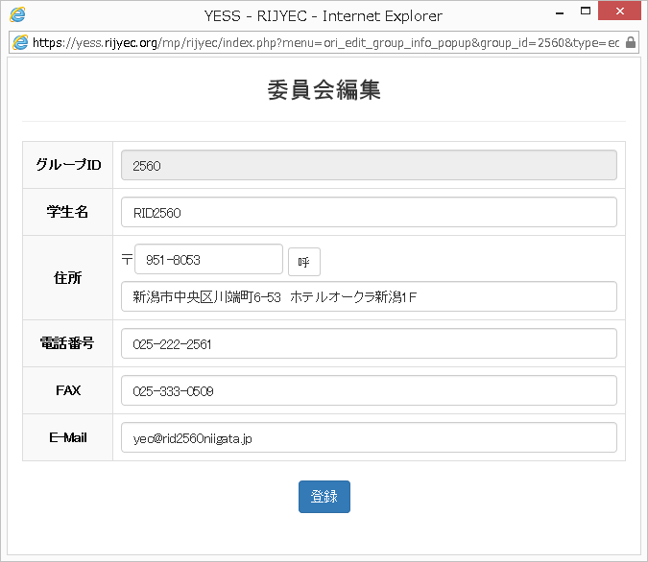
地区委員会の情報を確認
※委員会の情報を入力します。特にメールアドレスは重要です。
委員会のメールアドレスは、バースデーメールやマンスリーレポートの催促メールなど様々な自動メール配信で使用されます。
未入力の場合は自動配信に不具合が生じます。
「委員会管理」をクリック
変更しないでください
委員会名
委員会の住所やTELなどをを入力してください。
委員会の情報を「編集」します。

Slide 5
地区委員のパスワードの変更（地区委員）
※委員は委員会から仮パスワードをもらっている場合は変更してください。
「委員会管理」をクリック
委員の情報を「編集」します。
ログインＩＤとパスワードの変更はこちらに入力
次ページへ

Slide 6
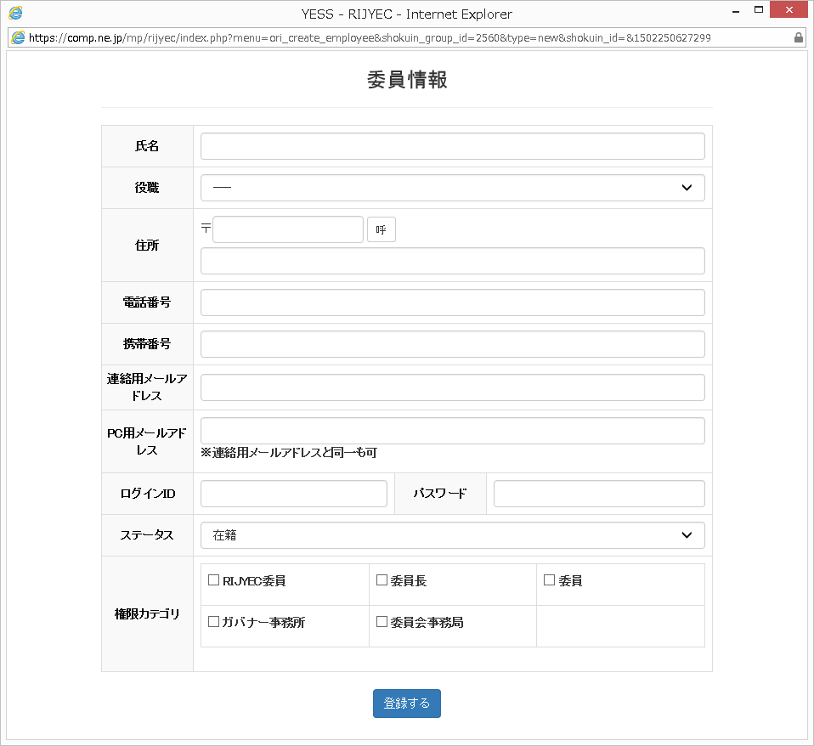
YESSを便利に使うために（地区委員）
※委員を登録しておくとYESSの情報共有が容易になります。
委員会メンバーを登録することで学生の書類やホストファミリー、学校情報などを共有することができます。
災害などでも委員長が被災してもほかの委員でカバーできます。
「委員会管理」をクリック
「新規委員登録」をクリックします。
メールアドレスは登録しておいたほうが後々便利に使えます。
PC用連絡用ありますが、両方PC用でよいかと思います。
ログインIDとパスワードを入力します。
基本的にはのちほど本人が変更をするのが基本ですので初期値は何でもよいと思います。
ログインID：メールアドレス
パスワード：携帯電話番号
権限は学生やクラブに対しては大きな差はありませんが、他の委員の編集権限などが委員長にはあります。
ですから、副委員長にも委員長の権限を持たせることも可能です。

Slide 7
応募申込方法を変更する場合（地区委員会）
応募方法を紙やFAXなどからYESSの応募方法に変更することで、入力作業をインバウンド及びアウトバンドが自分自身で行うことになりますので、委員会の入力作業が大幅に軽減されます。
派遣学生の応募方法をWebフォームによる登録に変更していただきたい。
変更方法
募集要項に申し込みはWebフォームから申し込みをすると変更する。（応募要項、ポスターなど）
このことによりYESSでは学生のデータを自動取り込みすることができます。
もし、紙での申し込みがあった場合は下記URLを学生に送って入力をしてもらってください。
各地区のWebフォームは以下のようになります。
https://rijyec.org/excs/index.php?d=地区番号
※地区番号をいれたURLを学生にお渡しください。
例）
受付期間と申し込み方法等
留学の希望について両親、通学高校の校長の了解を得た上で、青少年交換委員会へ
申込用WEBフォームにて申し込みをする。 申込期日は２０１８年XX月XX日です。
【Webフォーム： https://rijyec.org/excs/index.php?d=2909】

Slide 8
10月-１２月 OBS詳細情報（学生本人）
応募の時に下記の申し込みフォームで応募します。
URL https://rijyec.org/excs/index.php?d=地区番号
応募要項に上記のURL（地区番号を入れて）募集を行います。
仮登録されます
仮登録されると、こちらの数字が（0件）ではなく申し込まれた数になります。
そうしましたら、このボタンを押して次の画面で「本登録」ボタンを押します。

Slide 9
10月-１２月 OBS学生本登録（地区委員会）
申込フォームから応募してきますが、本登録が必要です。
本登録のタイミングは地区によって違いますが、随時もしくは合否が決まってからと思います。
申込フォームから登録があるとこのボタンが表示されます
交換学生申込（登録）有り（1件）
交換年度を選んでから本登録ボタンを押します。
交換年度は、渡航する日の年度になります、通常は次年度の場合が多いです。

Slide 10
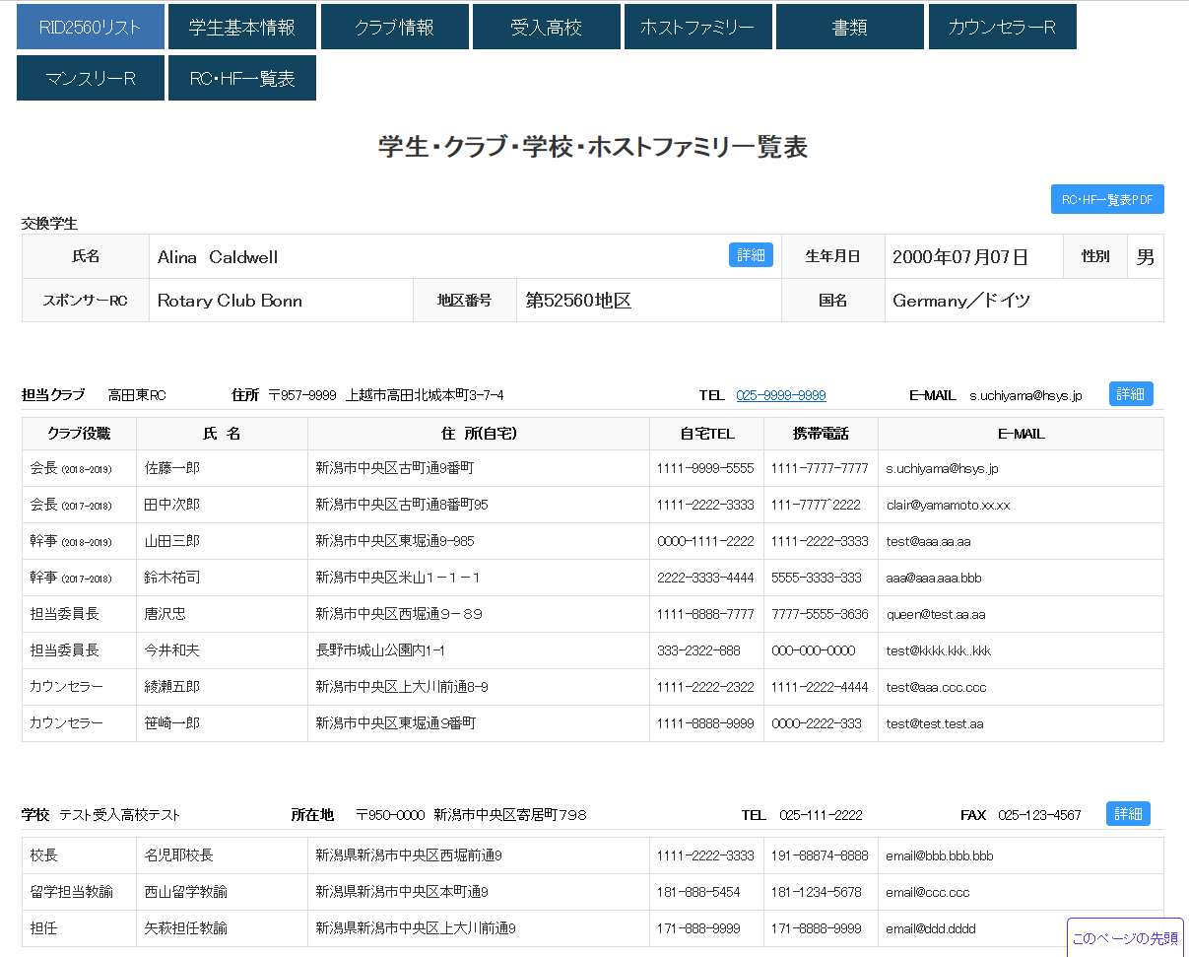
学生情報編集の画面
編集ボタン

Slide 11
【重要】12月-2月 OBSクラブ登録（地区委員会）
学生データにクラブを登録する。（マッチング）
学生とクラブを結びつけることができるのは地区委員会だけです。
この作業をすることでクラブに作業を分担していただくことができるようになります。
「クラブ情報」をクリックする。
3文字以上入力すると候補が出ます。
3文字以下の場合はスペースを入れると候補が出ます。
クラブを選択して「クラブ登録を」押す。

Slide 12
登録した学生を削除したい場合
システム上削除はできませんが、表向きないようにすることはできます。
それは、消去を行います。
こちらで、消去できます。
データは残りますが表向き別の扱いになり無いものとして動作します。
編集ボタン
12

Slide 13
学生のログインID、パスワードの変更
ログインIDやパスワードを忘れてしまった場合、再設定もしくは変更することができます。（8桁以上）
編集ボタン
こちらに入力します。
ID、パスワードともに8桁以上です。
13

Slide 14
学生リストの画面の説明
「交換年度」は非常に大事ですのでご確認ください。
「渡航日」は渡航する日がわかった時点ですみやかに入力します。
委員の追加や削除ができます。
交換年度を指定します
新規の申込があるとこのボタンが出ます。この時点では仮の登録ですので本登録の処理を行ってください
「帰国予定日」は帰国が近くなったら目安として入力します
「帰国日」は帰国する日前後に入力します。
交換学生申込（登録）有り（1件）
長期、短期
この部分は書類が提出された書類の数が表示されます。
入力又はアップロードする必要のない項目は「-」が入っています。
入力又はアップロードする必要のある項目が未処理場合は薄い赤色に表示されます。
学生名をクリックすると一覧表へ遷移します。
RC名をクリックするとRCの詳細情報へ遷移します。
APF/アプリケーションフォーム GF/ギャランティーフォーム CC届/クラブカウンセラー届 RIP/RIJYEM保険プラン
HG/交換学生身許引受書 HF/ホストファミリー ボ誓/ボランティア誓約書 CC報/クラブカウンセラー報告 S報/マンスリーレポート

Slide 15
12月-2月 スポンサークラブに入力を依頼
クラブの情報をこちらのボタンで編集できます。
クラブの住所や電話番号を編集しましょう。
会長、幹事、担当委員長、カウンセラーの情報を入力
「オリエン用YESSマニュアル」を参照

Slide 16
1月-4月 IBSに入力を依頼（地区委員会）
交換決定時に学生情報フォームに入力してもらうメールを送る。
※受入が決まったら、受入学生に登録していただくようにメールする必要があります。
※以下がメールの例です。（説明書はありませんが、IBSの入力はうまくいっています。）
Welcome to D地区番号. Now, we assigned you to クラブ名RC. We are doing our paper work for your visa. From this year, D地区番号 is starting to use a database on our website to share a part of student information. The main reason is for all our students safety. For your safety and for use in case of emergency during your stay, it is essential that you key in the required information in the form on the site. Please read the directions on each page carefully before completing the application in a week. This information will only be used for the Rotary Youth Exchange program. Link : https://rijyec.org/excs/?d=地区番号 Thank you for your help. Kind Regards,

Slide 17
1月-4月 IBSからフォーム登録（学生本人・地区）
IB学生情報フォームから仮登録されますので本登録します。
URL https://rijyec.org/excs/?d=地区番号
仮登録されます
仮登録されると、こちらの数字が（0件）ではなく登録された数になります。
そうしましたら、このボタンを押して次の画面で「本登録」ボタンを押します。

Slide 18
1月-４月 IBS学生本登録（地区委員会）
学生情報フォームから申込してきますが、本登録が必要です。
本登録のタイミングは地区によって違いますが、随時もしくは合否が決まってからと思います。
交換学生申込み有り（1件）
学生情報フォームから登録があるとこのボタンが表示されます。
次ページへ

Slide 19
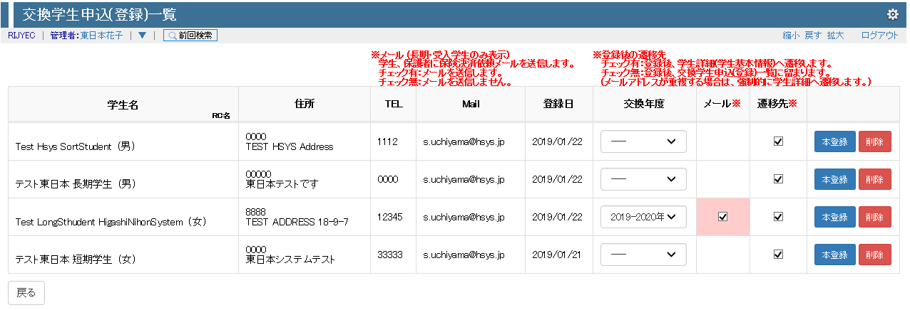
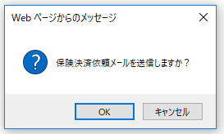
本登録一覧画面
交換学生申込みの仮登録から本登録されたタイミングで、学生および保護者１へ保険決済の依頼メールが送信されます。
依頼メール送信可否チェックボックスにチェックが付いているときのみ依頼メールが送信されます。
チェックボックスは、長期・受入学生の場合のみ表示されます。
本登録後、依頼メール送信許可の場合、連絡メールが送信されます。
（依頼メール送信許可の場合は、「本登録」ボタンクリック時、確認画面が表示されます。キャンセルを選択した場合は登録を取り消します。）
19
19

Slide 20
1月-4月 IBSクラブ登録（地区委員会）
学生データにクラブを登録する。
学生とクラブを結びつけることができるのは地区委員会だけです。
この作業をすることでクラブに作業を分担していただくことができるようになります。
「クラブ情報」をクリックする。
3文字以上入力すると候補が出ます。
3文字以下の場合はスペースを入れると候補が出ます。
クラブを選択して「クラブ登録を」押す。

Slide 21
1月-４月 IBSクラブ情報（クラブ）
受入クラブが入力する
クラブの情報を編集する場合はこちらから。
「クラブ情報」をクリックする。
ロータリアンの情報を入力してください。
会長や幹事などの関係者を2年分入力します。
理由は翌年に学生が来日するからです。

Slide 22
3月-5月 IBSカウンセラー届（クラブ）
受入クラブがアップロードする。
「書類」をクリックする。
地区委員会及びRIJYEMがアップします
カウンセラー届とボランティア誓約書をこちらでアップロードして、地区委員会に「送る」
送る方法は地区の指定による。

Slide 23
4月-5月 IBSホスト高校情報（クラブ）
学生データに受入高校を登録する。
「受入高校」をクリックする。
新規受入高校登録をします。

Slide 24
4月-5月 IBSホストファミリー情報（クラブ）
【重要】受入クラブが入力する。ホストファミリーの予定が決まったら随時変更を行う必要があります。
「ホストファミリー」をクリックする。
新規ホストファミリー登録をします
保護者の情報を変更する場合はこちらから、、

Slide 25
4月-6月 OBSとIBSのAF,GF（地区委員会）
地区委員会がアップロードする。
「書類」をクリックする。
こちらからアップロードします。
RIJYEMがこちらからアップロードします。

Slide 26
5月-7月 交換学生入国処理（地区委員会）
【重要】自宅出発日の変更。
自宅出発日を入力します。
これを行わないと、災害の時に帰国していないことになりRIJYEMが間違った情報を参照する可能性があります。
また、ROTEXへのメールも届きません
「編集」ボタンを押します。

Slide 27
7月-8月 IBSボランティア誓約書（クラブ）
受入クラブがアップロードする。
「書類」をクリックする。
ボランティア誓約書をこちらでアップロードして、地区委員会に送る。
送る方法は地区の指定による。

Slide 28
9月-7月 IBSマンスリーレポート（クラブ）
受入クラブがアップロードする。
「カウンセラーR」をクリックする。
マンスリーレポートを学生から預かり、こちらでアップロードして地区委員会に送る。
送る方法は地区の指定による。

Slide 29
7月-8月 IBSカウンセラー報告（クラブ）
受入クラブがアップロードする。
「カウンセラーR」をクリックする。
カウンセラー報告をこちらでアップロードして、地区委員会に送る。
送る方法は地区の指定による。

Slide 30
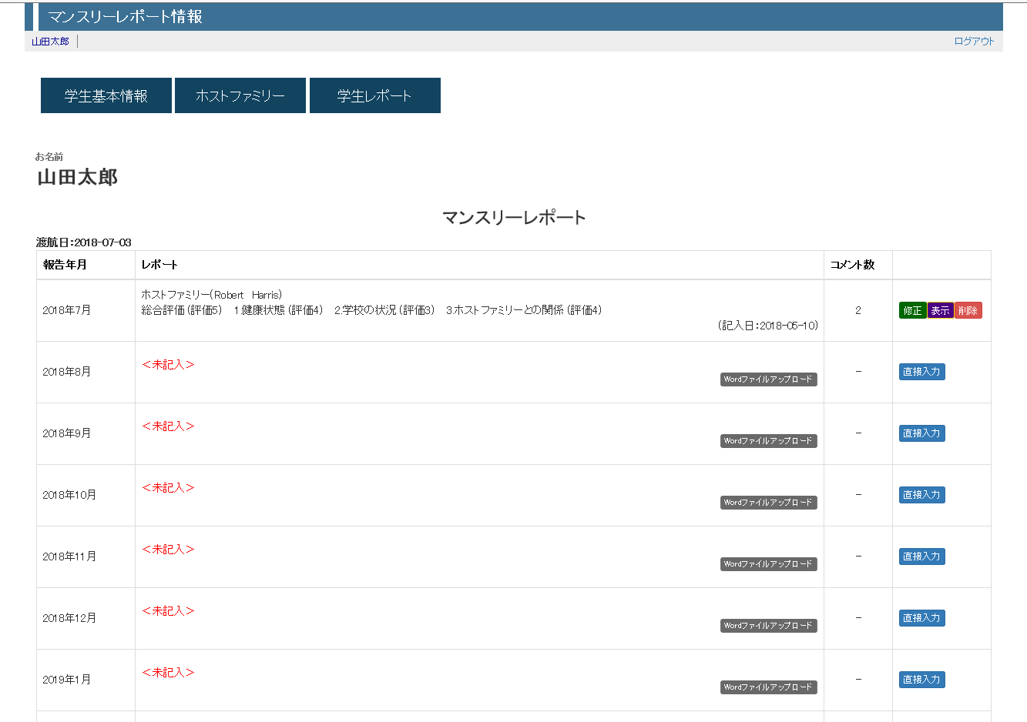
OBSマンスリーレポート／直接入力（学生）
※渡航前にログインの確認をしてレポートをアップテストをしてください。
※パスワードは自分で変更してください。
直接入力の場合は、大まかな情報を表示できます
編集や削除は学生本人しかできません。
YESSへ直接入力します。入力後コメントなどの機能が使えます
Wordでマンスリーレポートを提出する場合はこちらからアップロードしてください。

Slide 31
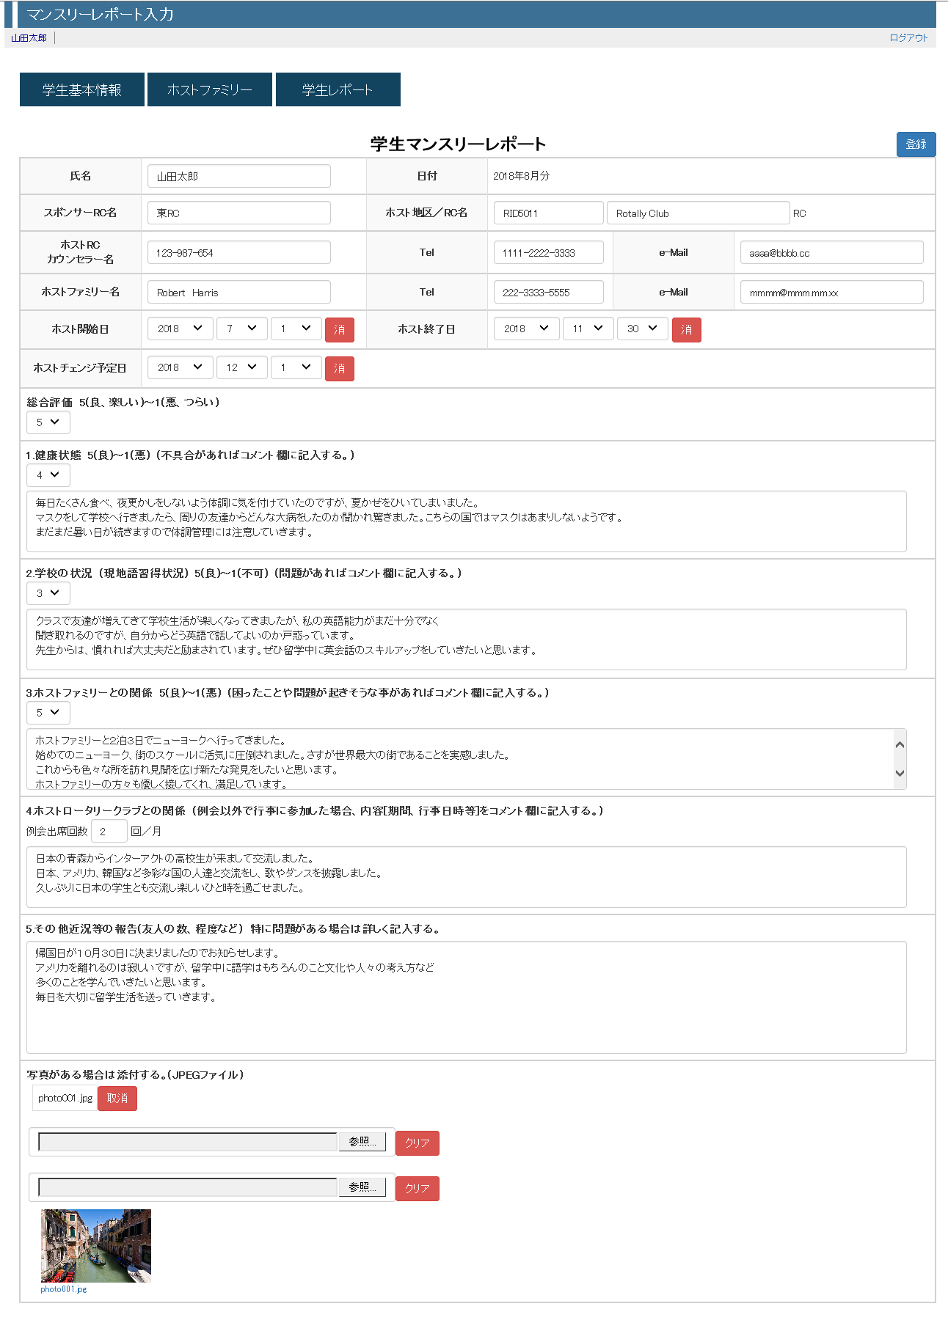
OBSマンスリーレポート／直接入力（学生）
マンスリー（学生）レポートをYESSへ直接入力できます。
追加された機能。
マンスリーレポートが入力されると地区にメールが送信されます。
委員会と学生本人相互にコメントを書くことができます。
写真を2枚登録できます。

Slide 32
7月-8月 交換学生帰国処理（地区委員会）
【重要】帰国の日とステータスの変更。
帰国日を入力します。
これを行わないと、災害の時に帰国していないことになりRIJYEMが間違った情報を参照する可能性があります。
また、ROTEXへのメールも届きません
「編集」ボタンを押します。
「卒業帰国」または「早期帰国」など結果も入力してください。こちらもメール配信に関わってきます。
「メール連絡する」を外す。
「留学中」を外す。
帰国しているのにマンスリーレポートの催促が行ってしまったりします。

Slide 33
YESS 自動配信メール一覧表
以下の表はYESSが各所に自動的に配信する配信ルールとなります。
メール内容 | タイミング | 学生 保護者 | 各地区 委員 | クラブ | RIJ YEM
保険決済依頼 | YESS本登録時 | 〇 | 〇
保険決済依頼（催促） | ５/１以降 | 保留 | 保留
保険決済された | インバウンド決済時 | 〇 | 〇 |  | 〇
自宅出発日催促 | ６/1以降 |  | 〇
自宅出発日された | 入力時 |  | 〇 |  | 〇
帰国日催促 | ６/1以降 |  | 〇
帰国日入力された | 入力時 |  | 〇 |  | 〇
地区外異動届提出 | アップロード時 |  | 〇
マンスリーレポート | 学生入力時 |  | 〇 | 〇
〃 コメント | コメント時 | 〇 | 〇 | 〇
〃 催促メール | 毎月1日 | 〇
33

